Slide 1

STRUCT (YAPI)
KONYA TEKNİK ÜNİVERSİTESİ BİLİŞİM TOPLULUĞU

Slide 2
STRUCT NEDİR?
Bir program yaparken, çoğu kez, belirli ama farklı türden verilerin bir tek kayıt içinde bir arada bulunmasının yararlı ve hatta gerekli olduğu durumlarla karşılaşırız. Birden çok verinin (değişkenin) bir araya getirilmesiyle oluşturulan yeni birime (veri türüne) C dilinde bir yapı (structure) adı verilir.

Slide 3
Yapılar, birden fazla, aynı ya da farklı tipte eleman tutabilen bileşik veri tipleridir.
struct yapı_tipi {
veri_tipi yapı_elemanı1;
veri_tipi yapı_elemanı2;
.
.
.
};
Örnek:
struct ogrenci {
char isim[15];
int yas;
float ortalama;
char cinsiyet;
};

Slide 4
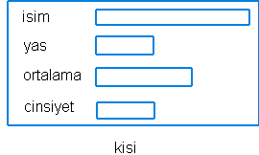
STRUCT TANIMLANIŞI
struct ogrenci {
char isim[15];
int yas;
float ortalama;
char cinsiyet;
};
struct ogrenci kisi;
BELLEK GÖRÜNTÜSÜ

Slide 5
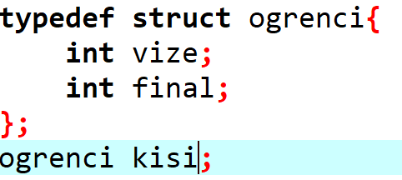
STRUCT TANIMLANIŞI
typedef anahtar kelimesini kullandığımızda, yapımız için yeni değişken tanımlarken
struct kullanmak zorunda kalmayız.

Slide 6
struct yapı_ismi{
veritipi değişken_ismi;
veritipi değişken_ismi;
veritipi değişken_ismi;
...
}yapı_değişkeni;
Örnek:
struct ogrenci{
char isim[15];
int yas;
float ortalama;
char cinsiyet;
}kisi;
Örnek:
struct ogrenci{
.
.
}bir,iki,uc;

Slide 7
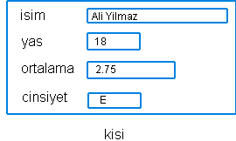
STRUCTLARA İLK DEĞER ATAMASI
Örnek:
struct ogrenci {
char isim[15];
int yas;
float ortalama;
char cinsiyet;
};
struct ogrenci kisi = {“Ali Yilmaz”,18,2.75,’E’};

Slide 8
STRUCTLARA ERİŞİM SAĞLAMA
Struct’lar içlerinde birden fazla veri tipi barındırdığından NOKTA ‘.’ ile erişim sağlarız.
Yapı_ismi.degisken_adi ŞEKLİNDE ERİŞİM SAĞLANIR
struct ogrenci{
char isim[15];
int yas;
float ortalama;
char cinsiyet;
}kisi;
kisi.isim[0] = ‘A’;
kisi.yas = 20;
scanf (“%c”, &kisi.cinsiyet);
printf(“%s\n”, kisi.isim);
if (kisi.ortalama > 1.5)
printf (“SINIFI GECTINIZ.\n”);

Slide 9
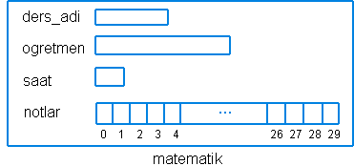
Struct elemanları char,int,double,float gibi temel tipler olabildiği gibi dizilerle de kullanımı vardır.
Örnek:
struct ders {
char ders_adi[10];
char ogretmen[20];
int saat;
int notlar[30];
};
struct ders matematik;
.
.
.
for (i=0; i<30; i++)
scanf(“%d”,&matematik.notlar[i]);

Slide 10
İÇ İÇE STRUCTLAR
struct ogrenci
{ char isim[15];
int yas;
float ortalama;
char cinsiyet;
struct tarih dogumtarihi;
}kisi;
Bir struct’ın elemanı başka bir struct olabilir.
struct tarih
{ int gun;
char ay[10];
int yil;
};

Slide 11
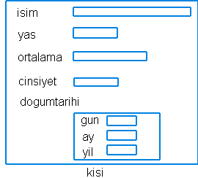
scanf(“%d”,&kisi.dogumtarihi.gun);
gets(kisi.dogumtarihi.ay);
kisi.dogumtarihi.yil = 1998;

Slide 12
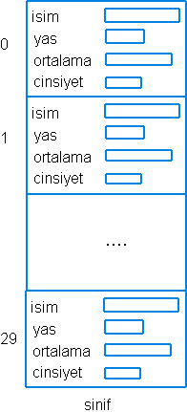
STRUCT DİZİLERİ
Aynı tipte birden fazla yapı değişkenine ihtiyacımız varsa bir yapı dizisi oluşturabiliriz.
Örnek:
struct ogrenci {
char isim[15];
int yas;
float ortalama;
char cinsiyet;
};
struct ogrenci sinif[30];

Slide 13
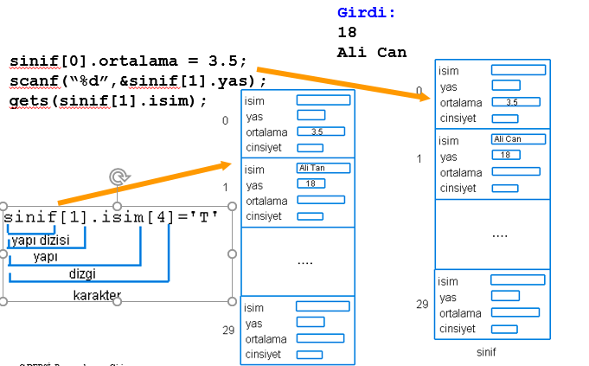

Slide 14
STRUCT VE FONKSİYONLAR
Structlar temel veri tipleri gibi fonksiyonlara parametre olarak gönderilebilir. void bul(struct ogrenci kisi){
……işlemler….
}
int nothesapla (struct ogrenci kisi){
…. İşlemler …
return sonuc;
}

Slide 15
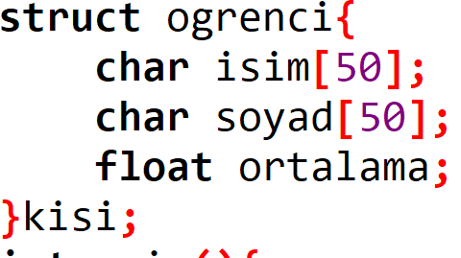
ÖRNEK - 1
STRUCT YAPISINA GÖRE KULLANICIDAN ALINAN BİLGİLERİ DOLDURAN VE EĞER ORTALAMASI 3 TEN YÜKSEKSE BELGE ALMAYA HAK KAZANDINIZ YAZAN PROGRAM

Slide 16
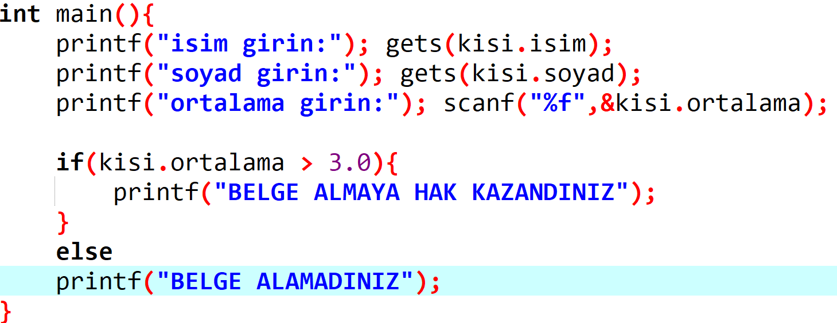

Slide 17
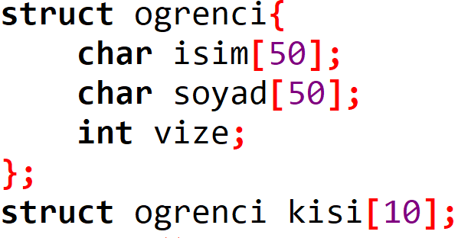
ÖRNEK - 2
STRUCT YAPISINA GÖRE 10 KİŞİLİK SINIFIN VİZE ORTALAMASINI HESAPLAYAN PROGRAM

Slide 18
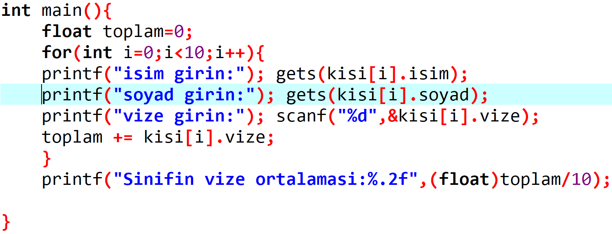

Slide 19
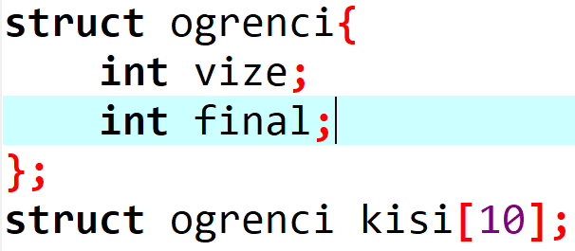
SORU - 1
İÇİNE PARAMETRE OLARAK STRUCT ALAN VE 10 KİŞİLİK SINIFTA KİŞİYE GÖRE VİZE VE FİNAL SINAVLARININ ORTALAMASINI EKRANA YAZDIRAN FONKSİYON

Slide 20
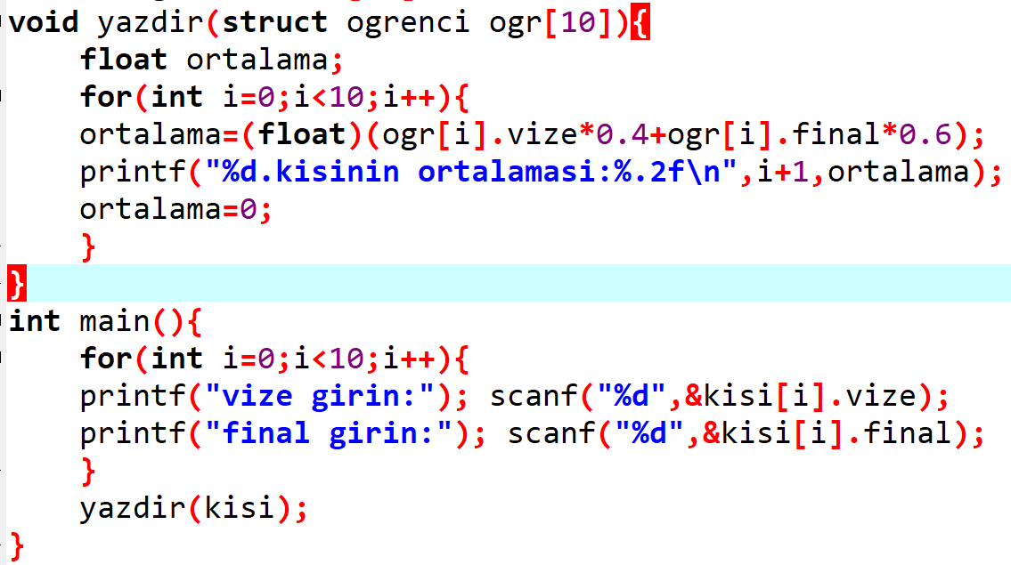

Slide 21
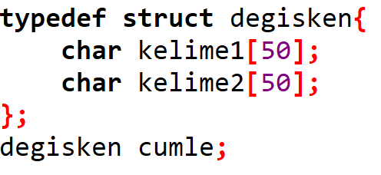
SORU - 2
İÇİNDEKİ KELIME1’İ TERSTEN KELIME2’YE KAYDEDEN VE İKİSİNİ DE EKRANA YAZDIRAN PROGRAM

Slide 22
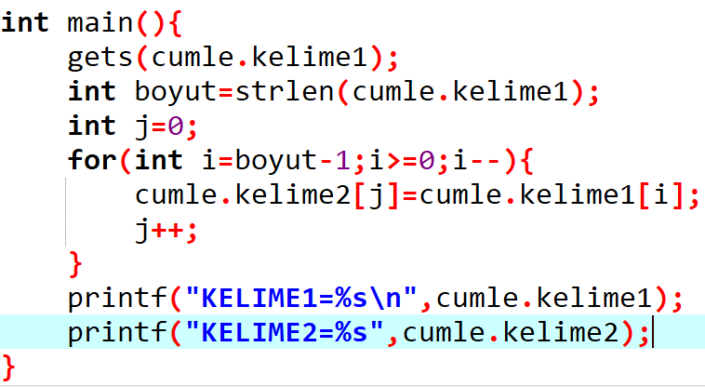

Slide 23
AKLINIZA TAKILAN SORULARINIZ İÇİN ULAŞABİLECEĞİNİZ MAILLER ahmedyjlmaz@gmail.com gtopcular@hotmail.com thysn97@gmail.com

